Slide 1
Задувная вата URSA BW для утепления чердаков многоквартирных домов
Василий Акулов, Ноябрь 2024

Slide 2
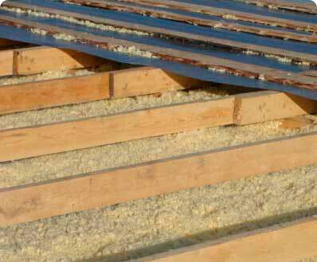
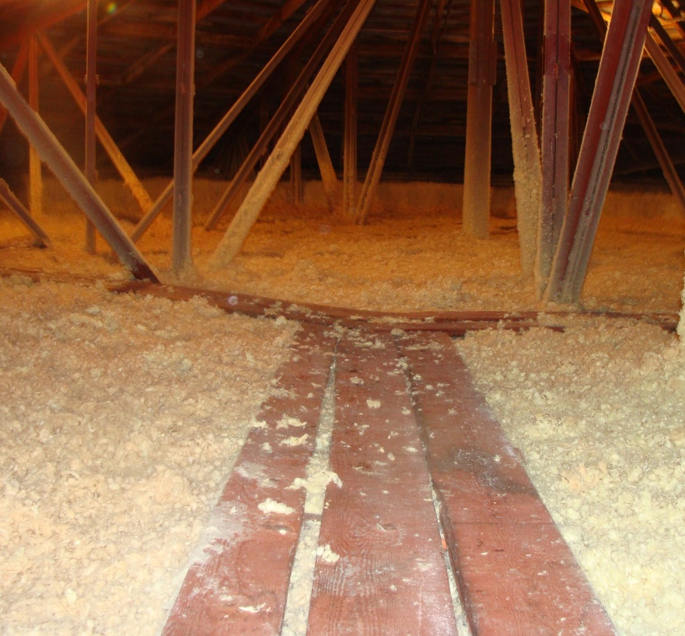
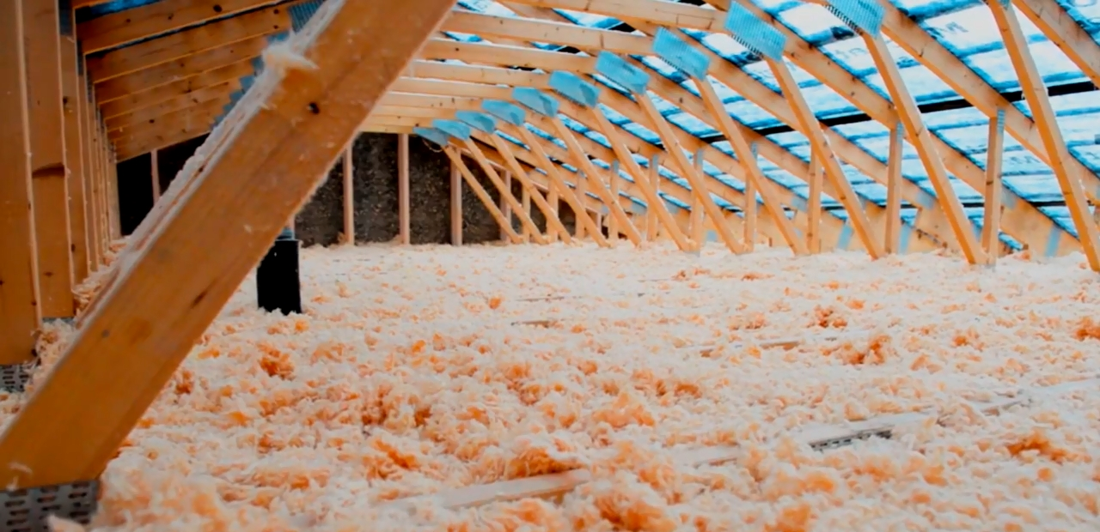
Что такое задувная
минеральная изоляция
URSA BW
Легкий, упругий изоляционный материал на основе стекловолокна в виде гранул, небольших кусочков произвольной формы.
Применяется в каркасных конструкциях, многослойных стенах, скатных кровлях, чердаках, в полах по лагам.
Информация по материалу на сайте:
https://www.ursa.ru/products/bw/ursabw/

Slide 3
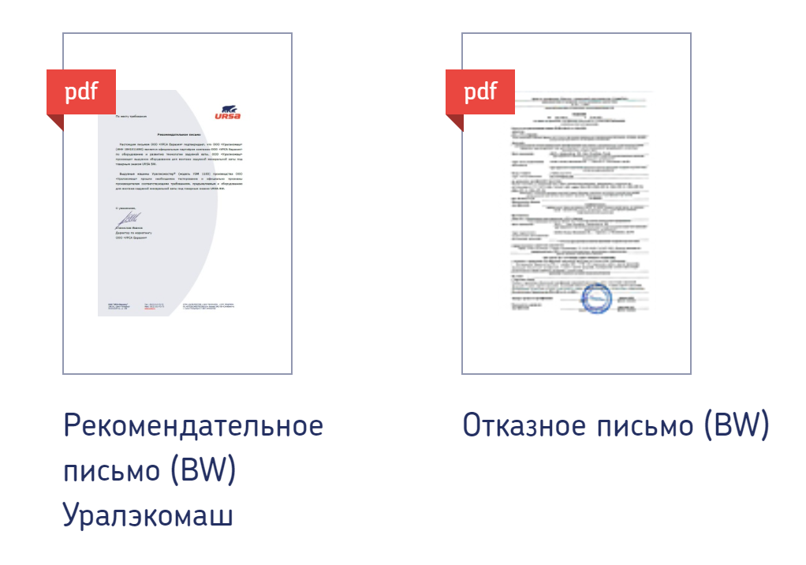
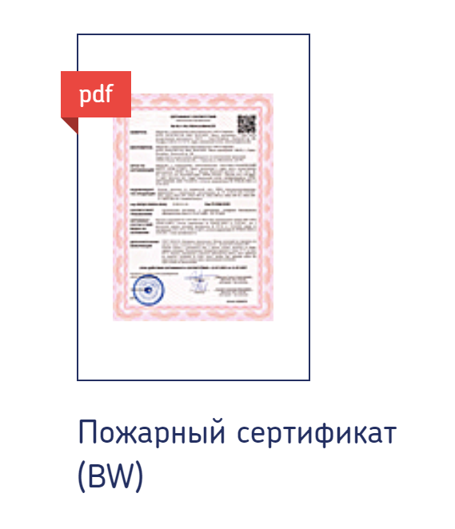
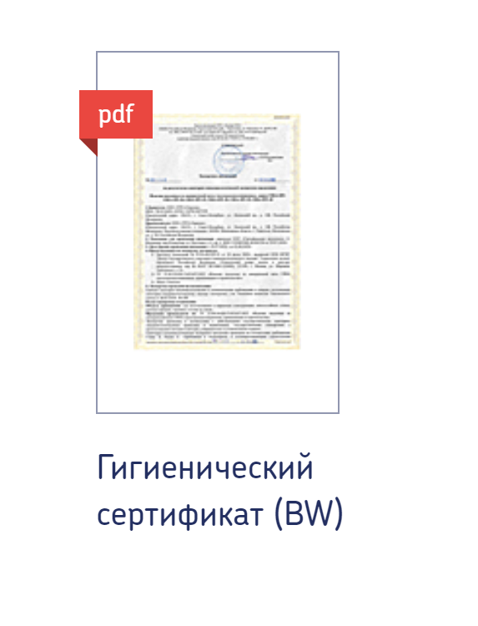
Сертификаты, документы по продукту

Slide 4
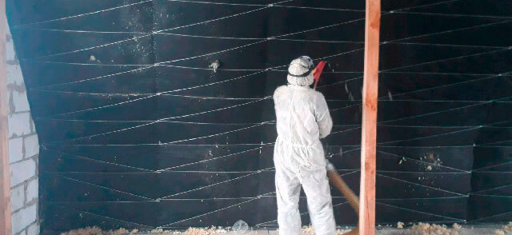
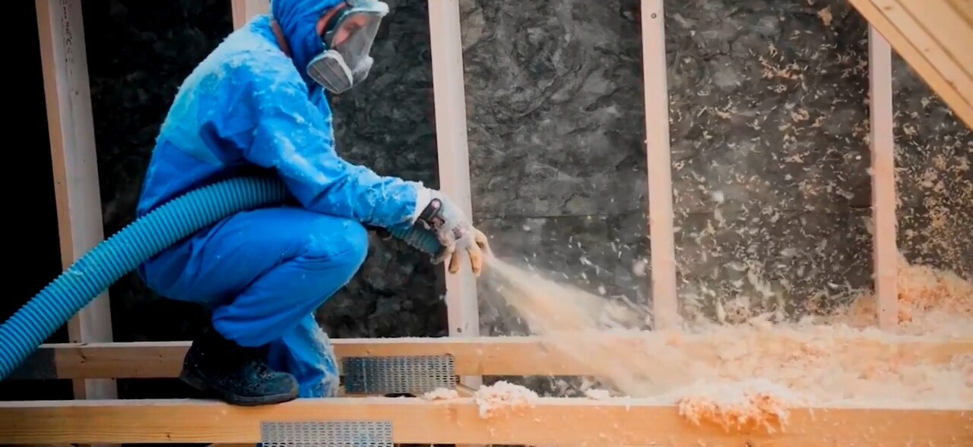
Преимущества продукта
Монтаж в труднодоступных местах
  Чердаки, неровные поверхности
  Там где затруднен доступ к конструкции
  Доутепление поверх старого утеплителя
Заполнение поверхности нужным слоем без мостиков холода

Slide 5




Технические характеристики
Теплопроводность
Пожароопасность
λ10 = 0,036-0,40 Вт/(м·К)
Не Горючая
Плотность
Водопоглощение по массе, не более
ρ = 20 – 42 кг/м³
5%

Slide 6





Технические характеристики
Скорость монтажа
Укладка материала выполняется с помощью пневматического оборудования, что позволяет увеличить скорость монтажных работ по сравнению с утеплением рулонными или плитными материалами.
Эффективность
Позволяет обеспечить равномерное распределение материала и исключить образование «мостиков холода».
Пожарная безопасность
Теплоизоляция является негорючим материалом и имеет показатель пожароопасности НГ.
Универсальность
Возможность применения материала в труднодоступных местах, где монтаж обычного утеплителя затруднен в связи с ограниченным доступом к конструкции или обилием коммуникаций и конструктивных элементов (стропил, балок и др.).
Хранение и перевозка
Материал подпрессован в пачке, что облегчает транспортировку и хранение.

Slide 7
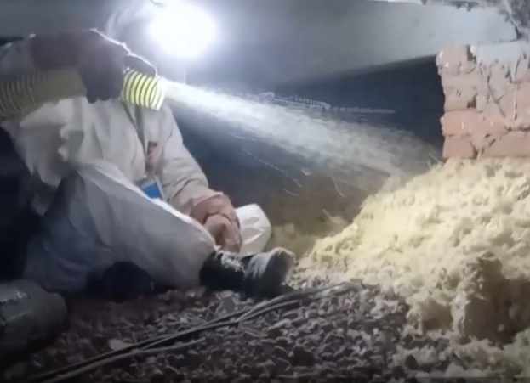
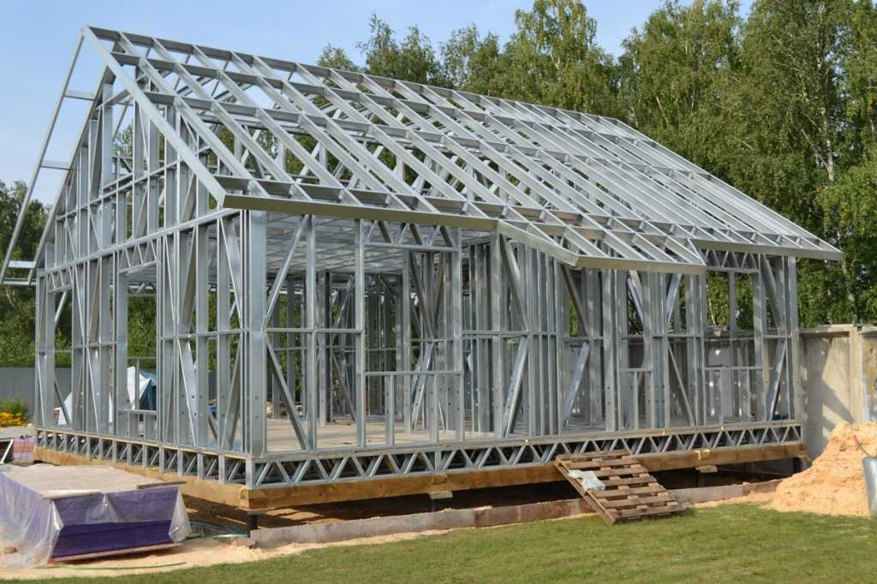
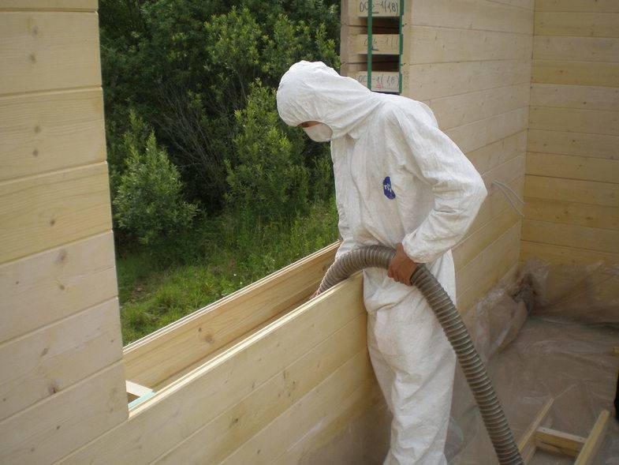
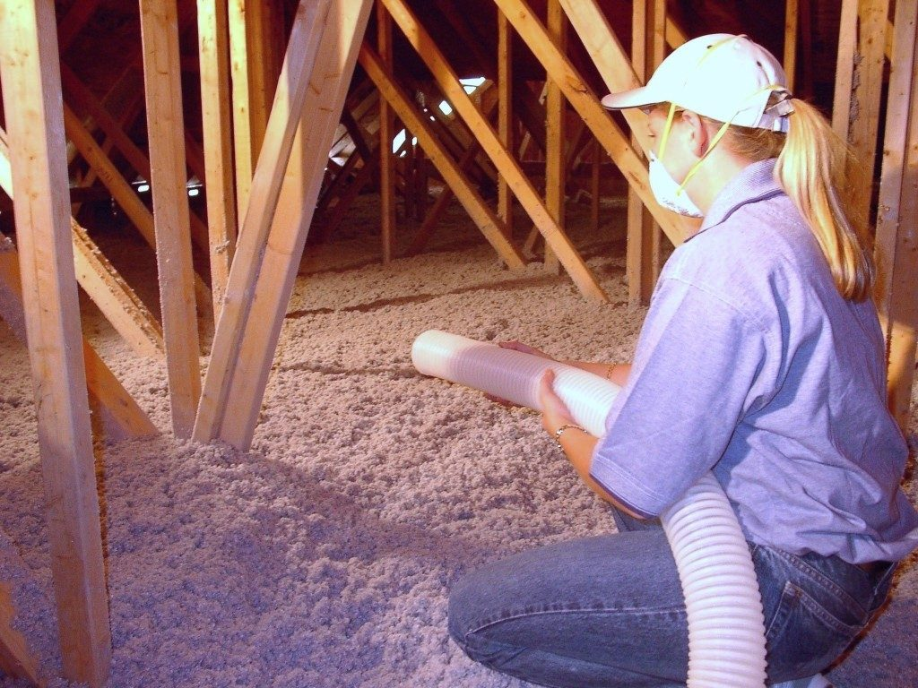
Сферы применения
Утепление чердаков многоквартирных домов в рамках капитального ремонта
ЛСТК конструкции
Каркасное домостроение
Строительство по технологии 3-ной кладки кирпичом или 2-ным брусом

Slide 8
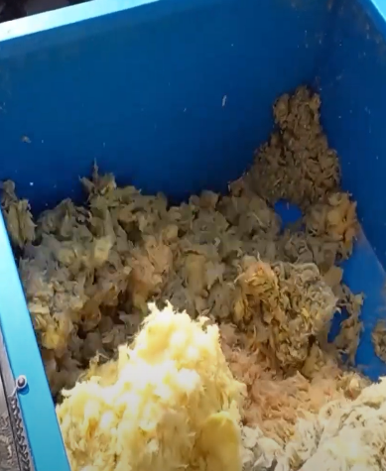
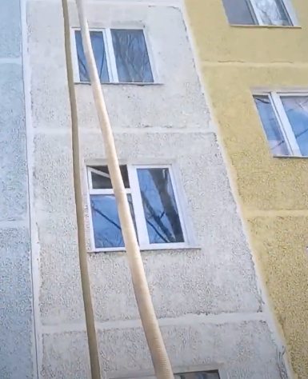
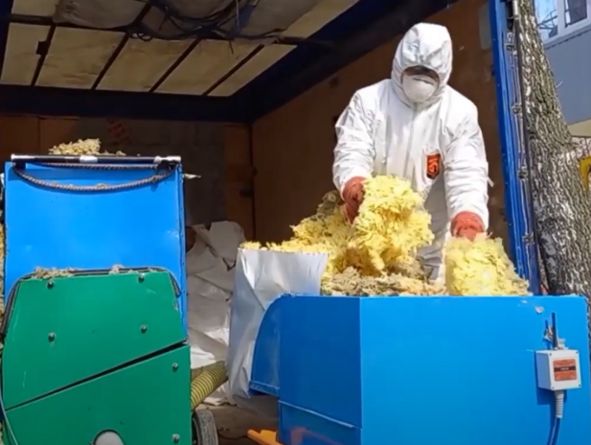
Пример: Утепление чердака МКД
Задувка происходит двумя людьми – один загружает в машинку продукцию, второй – со шлангом направляет поток материала в нужном объеме в нужное место, проверяя щупом необходимый слой.

Slide 9
«Утепление чердачных перекрытий в рамках капитального ремонта крыш, выполненных из наплавляемых гидроизоляционных материалов, в многоквартирных домах, в Санкт-Петербурге»

Slide 10
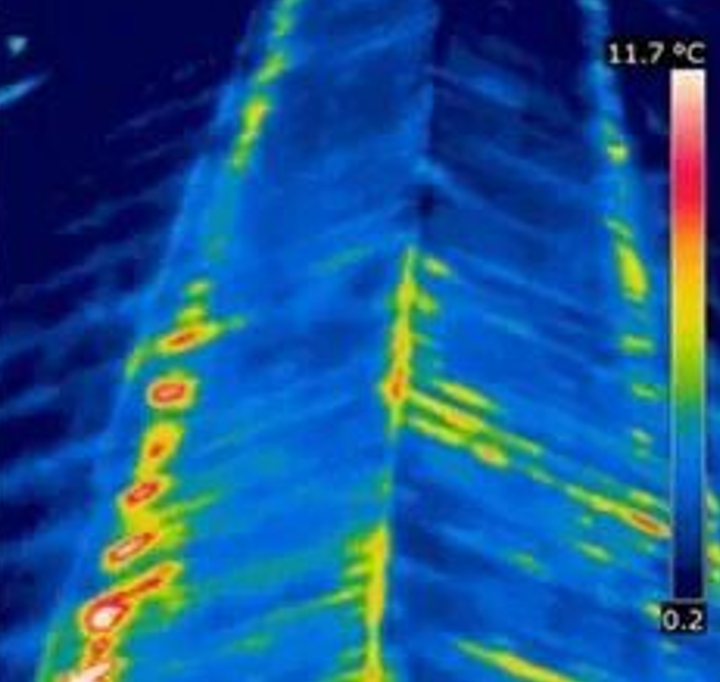
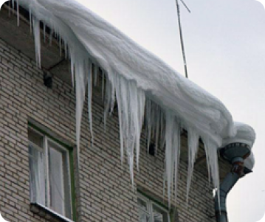
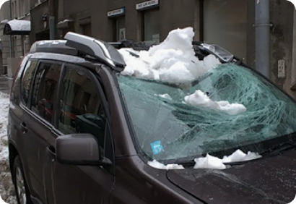
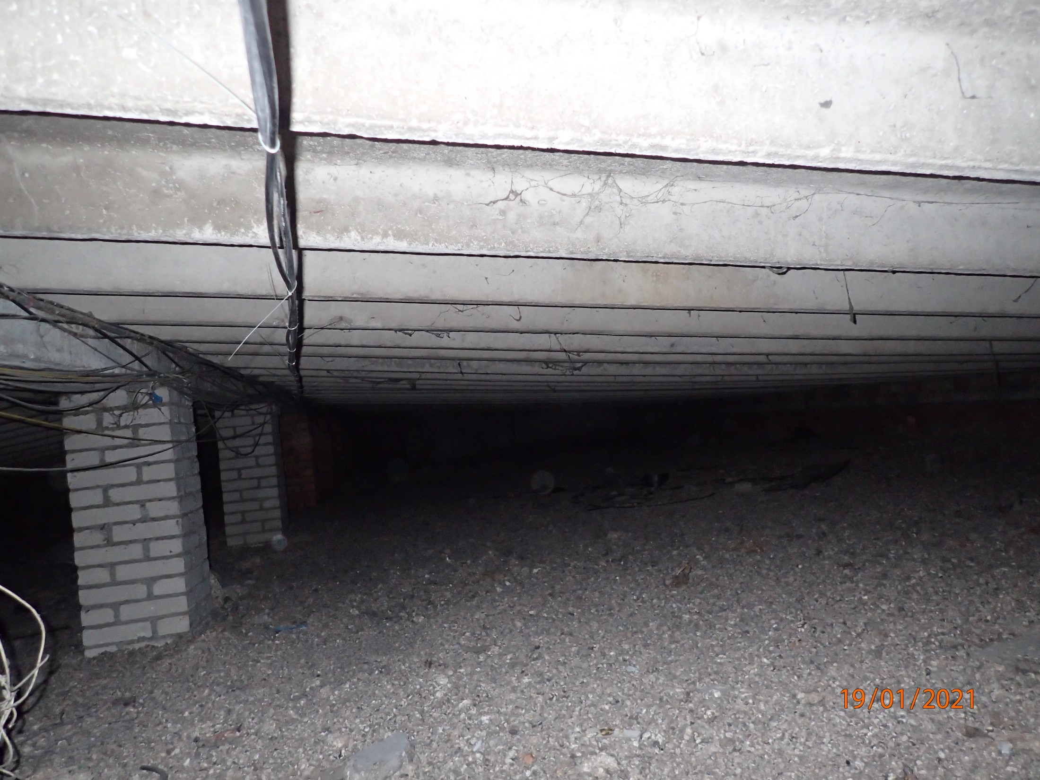
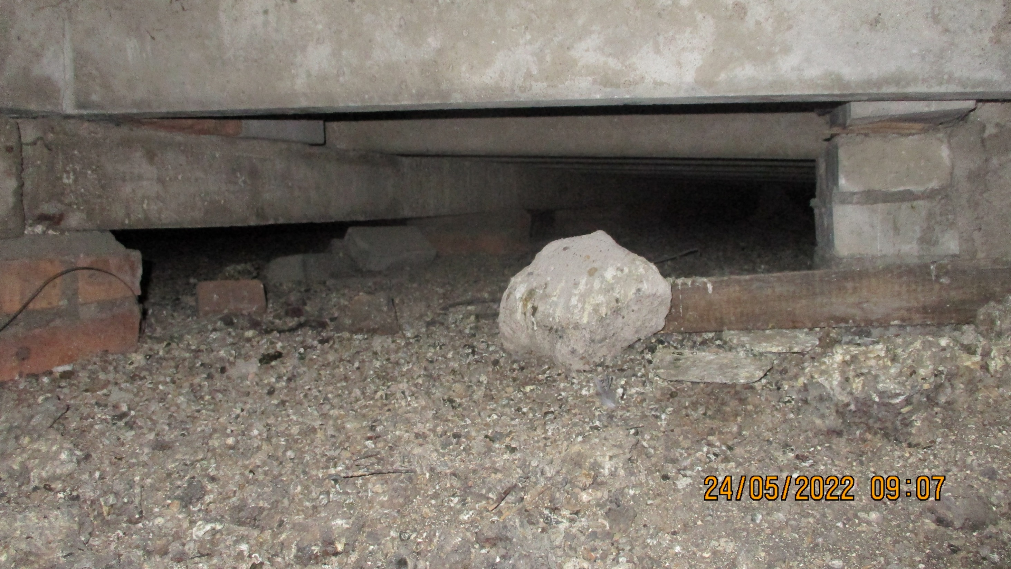
Проблематика
Ежегодно в Петербурге выполняется капитальный ремонт кровель на 150 МКД.
Жители последних этажей сталкиваются с такой проблемой как промерзание плит чердачного перекрытия в зимний период из-за излишних тепло потерь
Большинство МКД с высотой чердачного помещения от 0,3 до 1,2 метра (совмещенные крыши).
  В зоне карниза от 0,2 до 0,4 метра
Образование сосулек в связи с потерей тепла через чердачное пространство и выход теплого воздуха через продухи.

Slide 11
Варианты утепления
Минераловатные плиты
  Неровность существующей засыпки, не позволяет уложить теплоизоляционные плиты таким образом, чтобы исключить наличие мостиков холода
  Высота техподполья затрудняет доставку и укладку плит
Керамзит
  Требуемая толщина сыпучих теплоизоляционных материалов (требуемая толщина керамзита 470 мм) превышает высоту техподполья (в зоне карнизов высота 0,2-0,4 м)
  Требуемая толщина сыпучих материалов не удовлетворяет нормативным требованиям по нагрузкам, воспринимаемым плитами чердачного перекрытия (вес материала)

Slide 12
Апробация метода задувной ваты
В рамках исполнения краткосрочного плана реализации региональной программы капитального ремонта общего имущества в МКД в 2023 году, фондом принято решение об апробации метода задувной ваты, в рамках капитального ремонта на 10 мкд:
  Орджоникидзе ул., д.7 литера А;
  Орджоникидзе ул., д.11/39 литера А;
  Орджоникидзе ул., д.29 литера А;
  Орджоникидзе ул., д.25 литера А;
  Орджоникидзе ул., д.27 литера А;
  Орджоникидзе ул., д.30 литера А;
  Орджоникидзе ул., д.34 литера А;
  г. Красное Село, Массальского ул., д.3 литера А;
  г. Красное Село, Лермонтова ул., д.12 корп. 1 литера А;
  г. Красное Село, Нарвская ул., д.6 литера А
В качестве теплоизоляционного материала выбрана минеральная задувная вата URSA BW

Slide 13
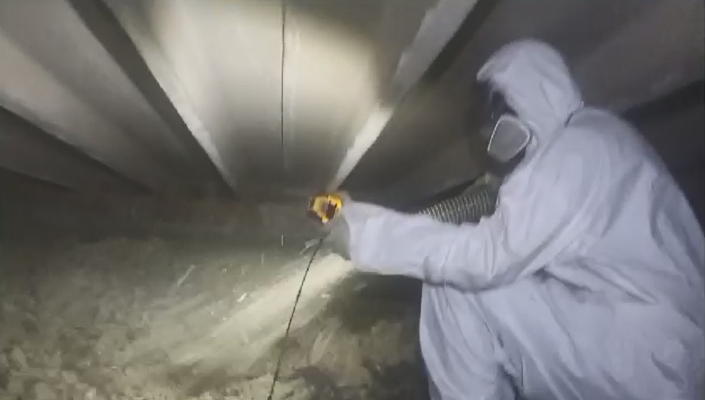
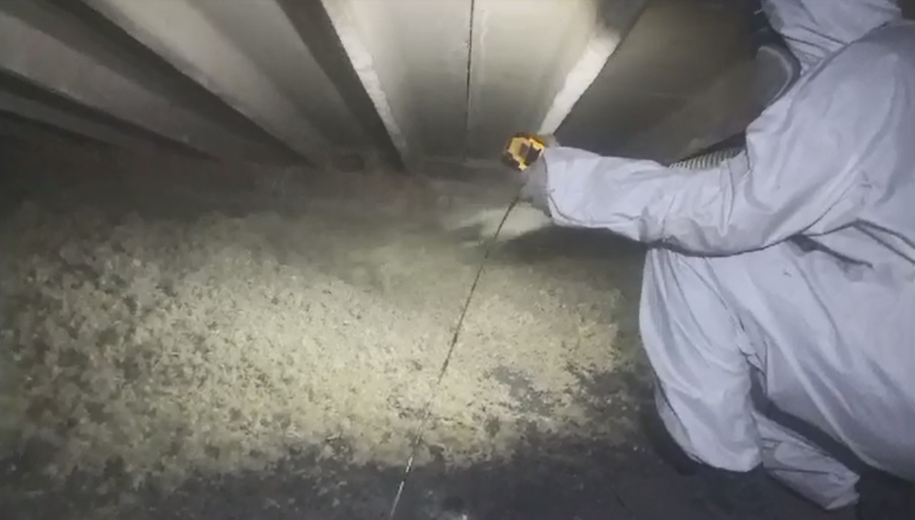
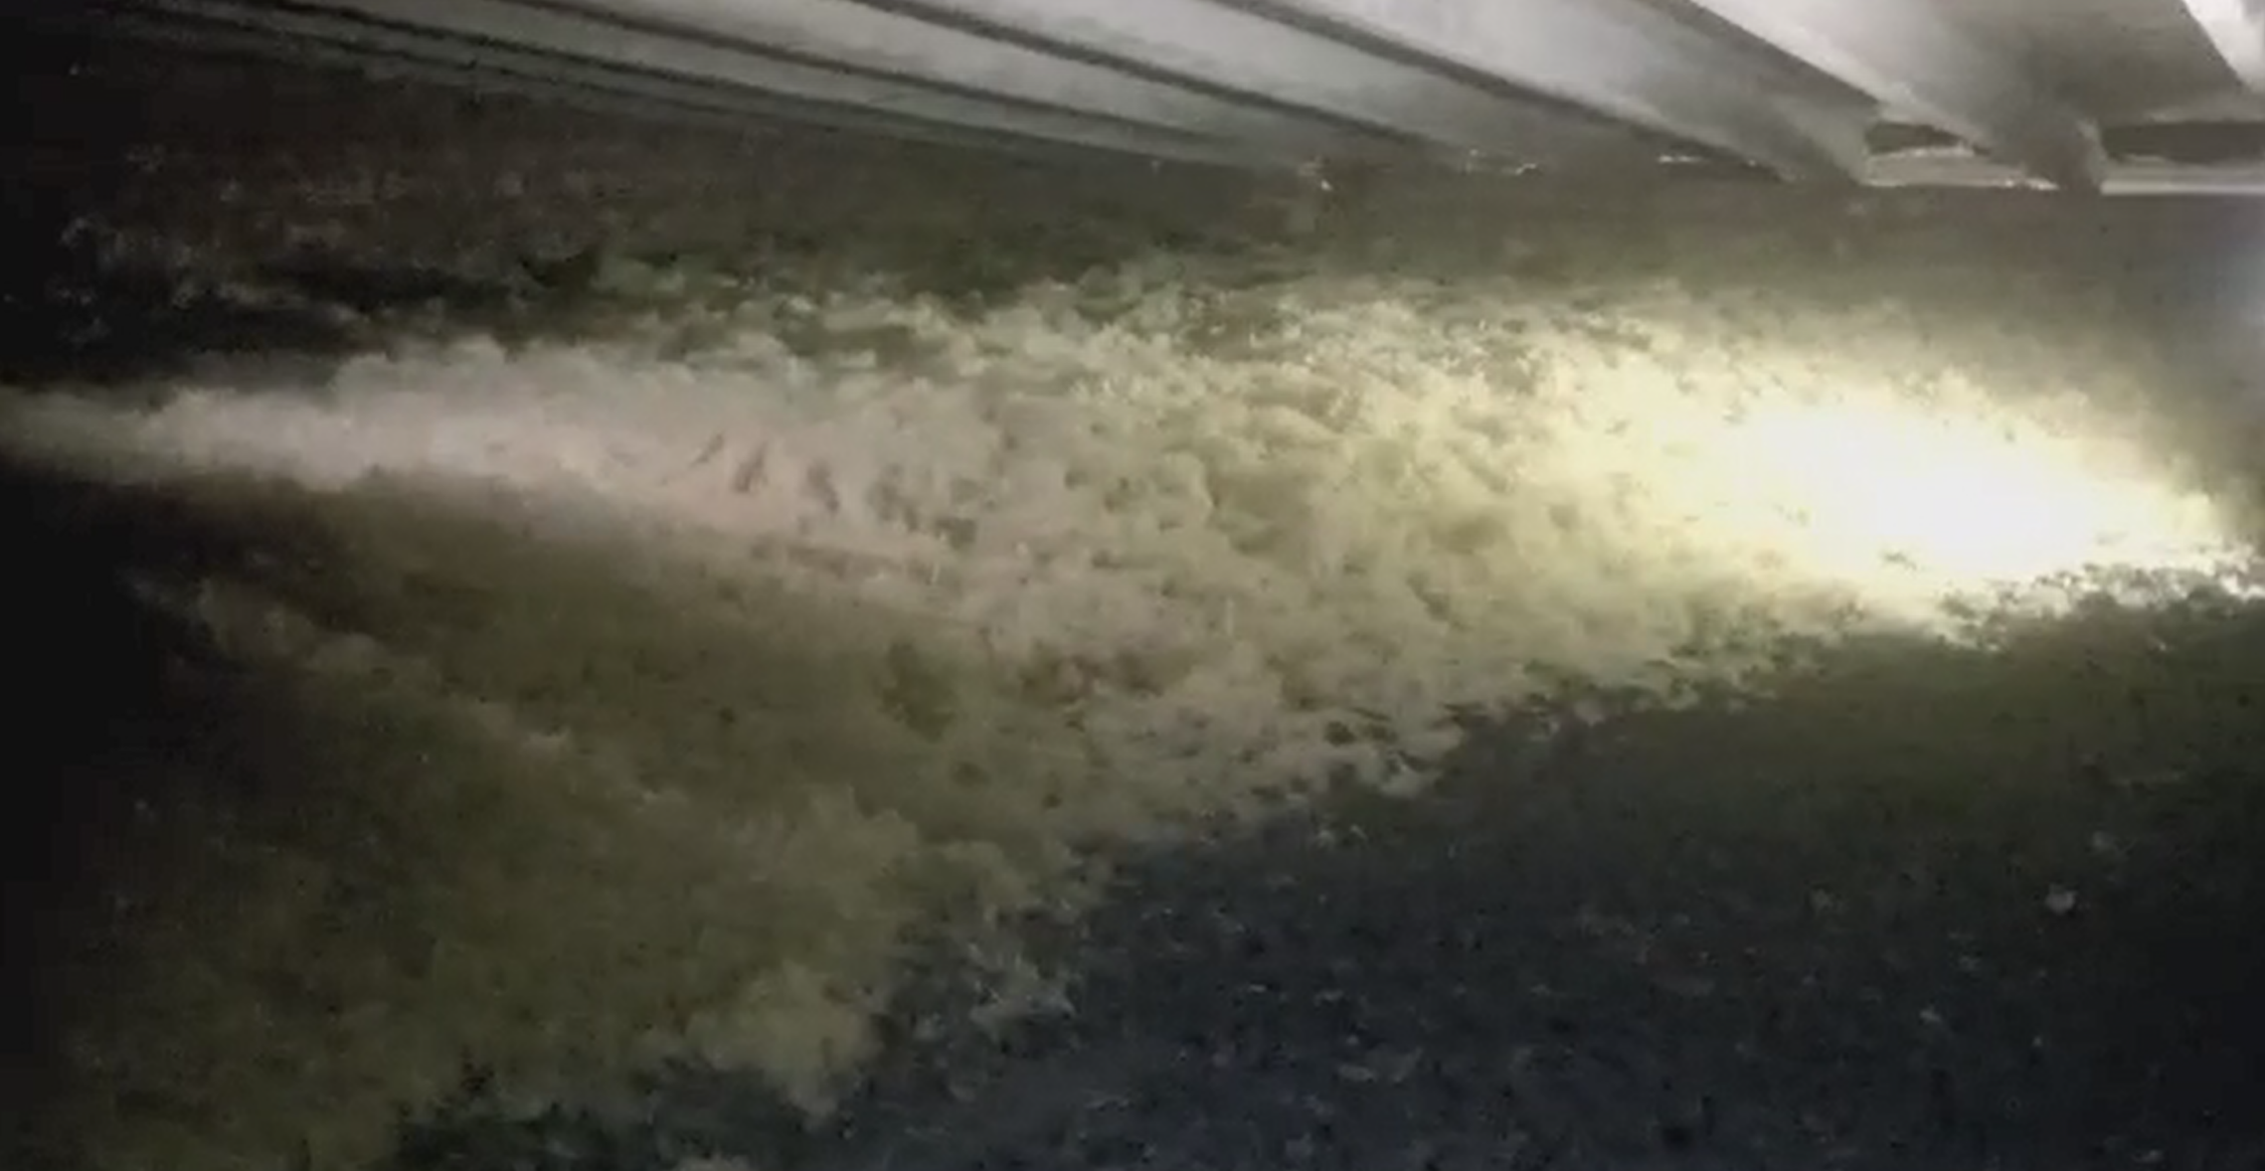
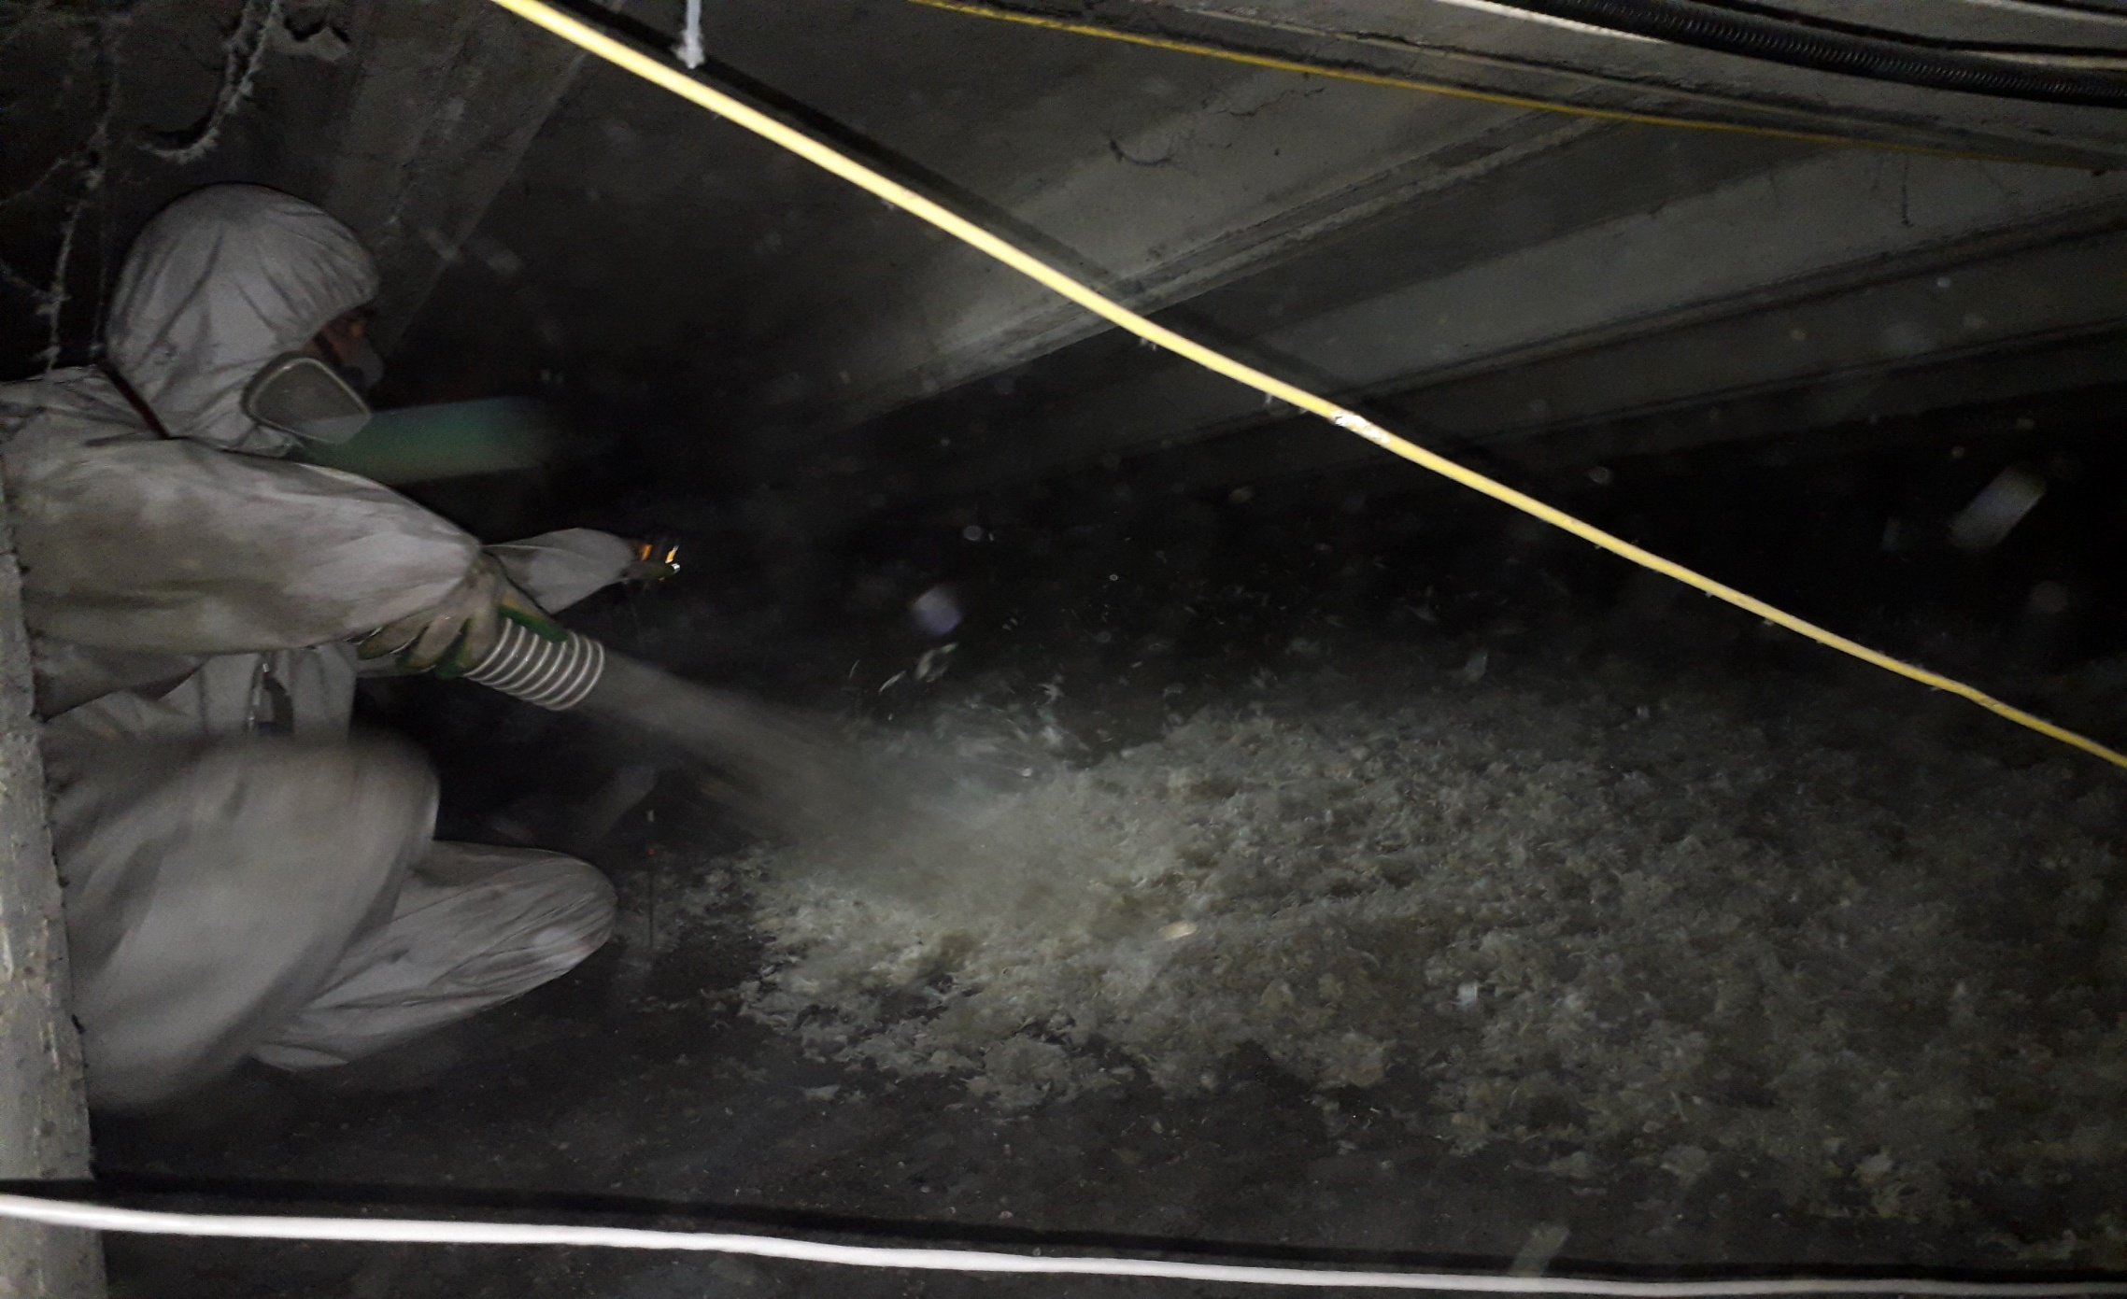
Процесс задувки

Slide 14
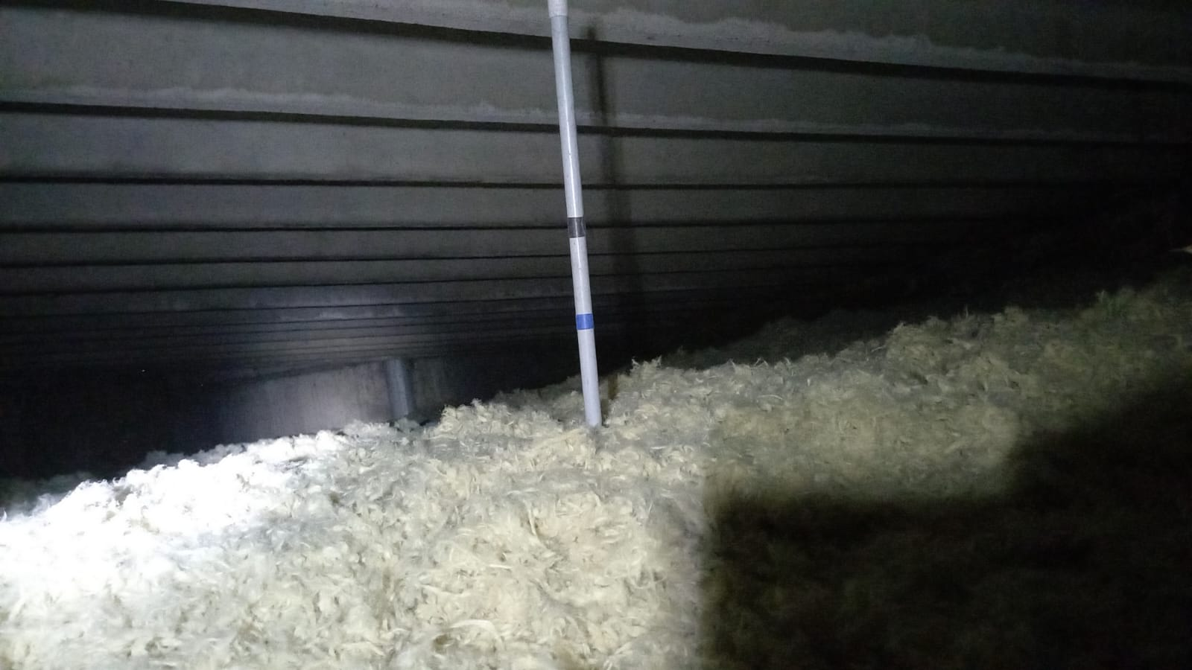
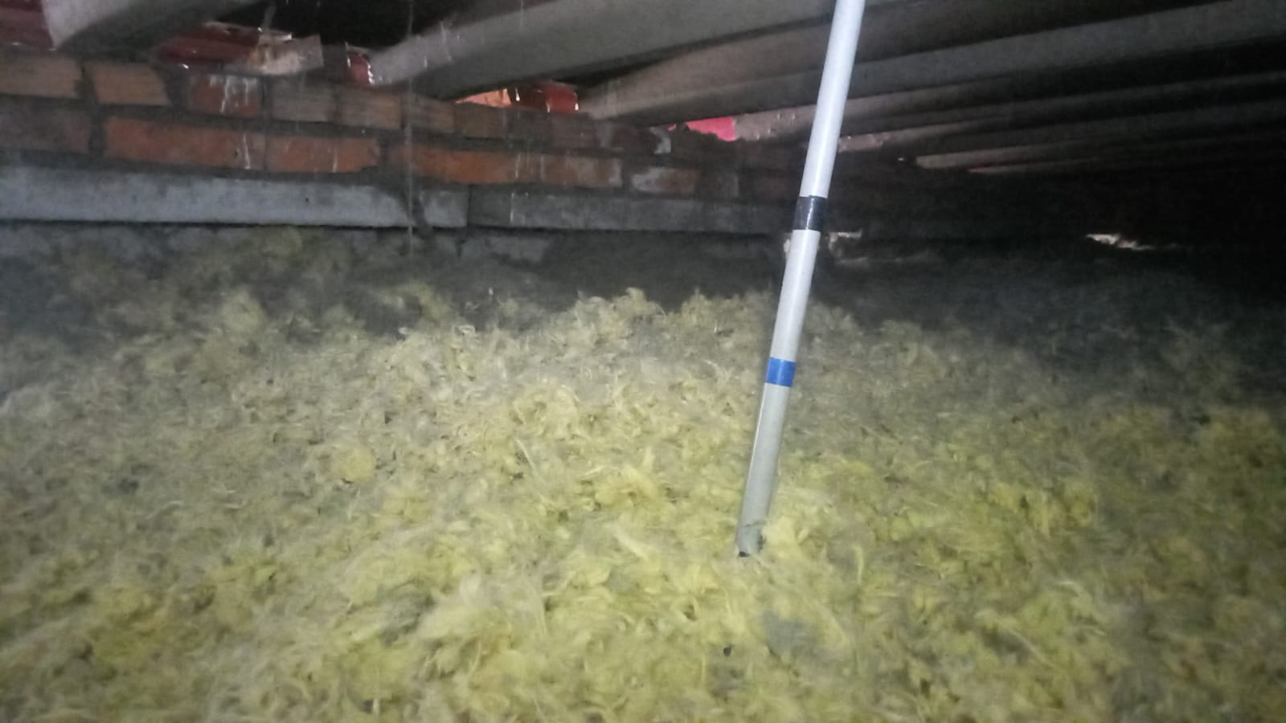
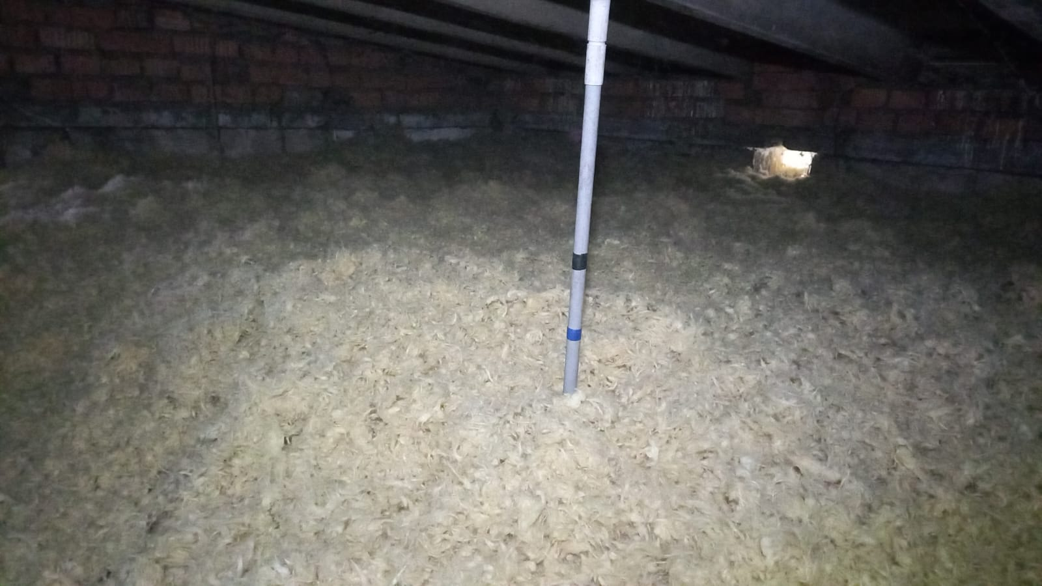
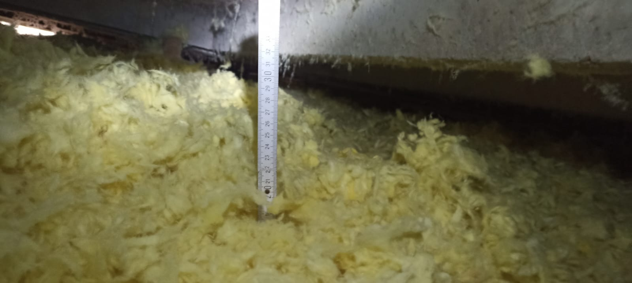
Контроль требуемой толщины

Slide 15
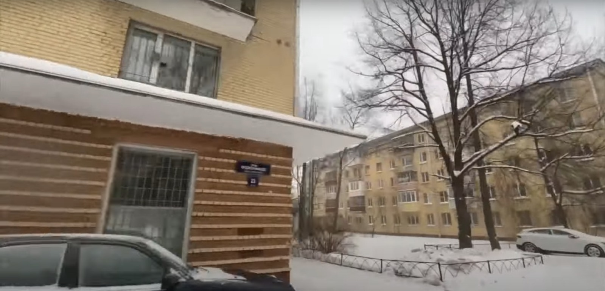
Мониторинг в зимний период
В конце января 2024 провели обследование двух одинаковых домов.
  Орджоникидзе д. 23 не утеплелялся.
  Орджоникидзе д. 25 утеплялся задувной ватой.

Slide 16
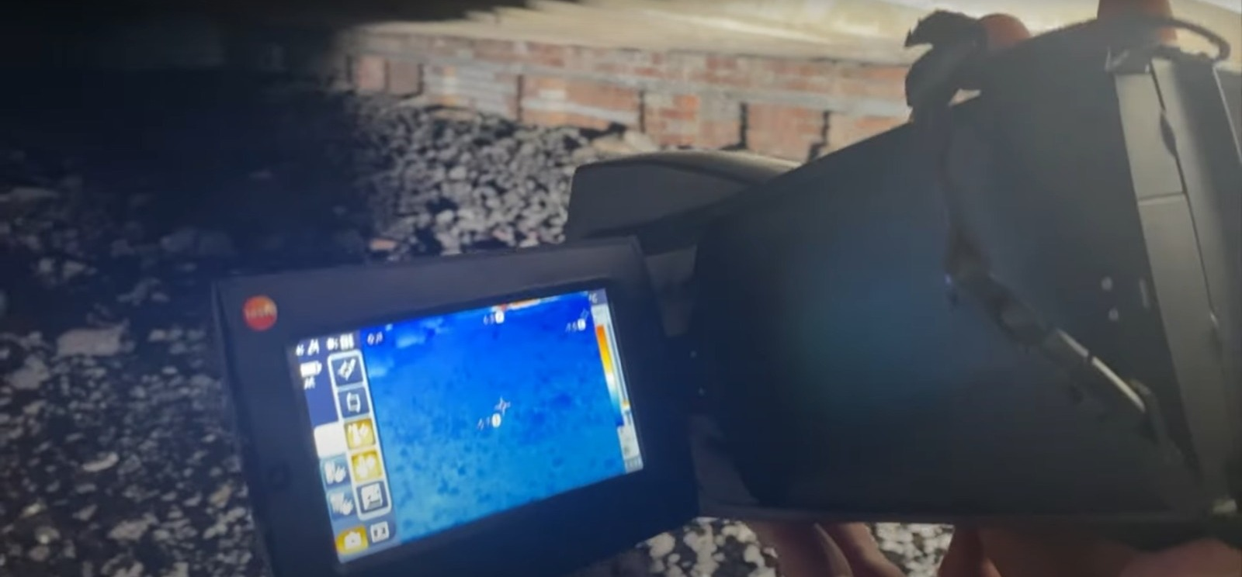
Мониторинг в зимний период
На неутепленном доме температура на поверхности старого керамзита от +2 до -4 С, при этом на улице -11С.
Тепло уходит через продухи на поверхность крыши и образует сосульки.
В декабре и январе коммунальные службы регулярно убирали сосульки с дома.

Slide 17
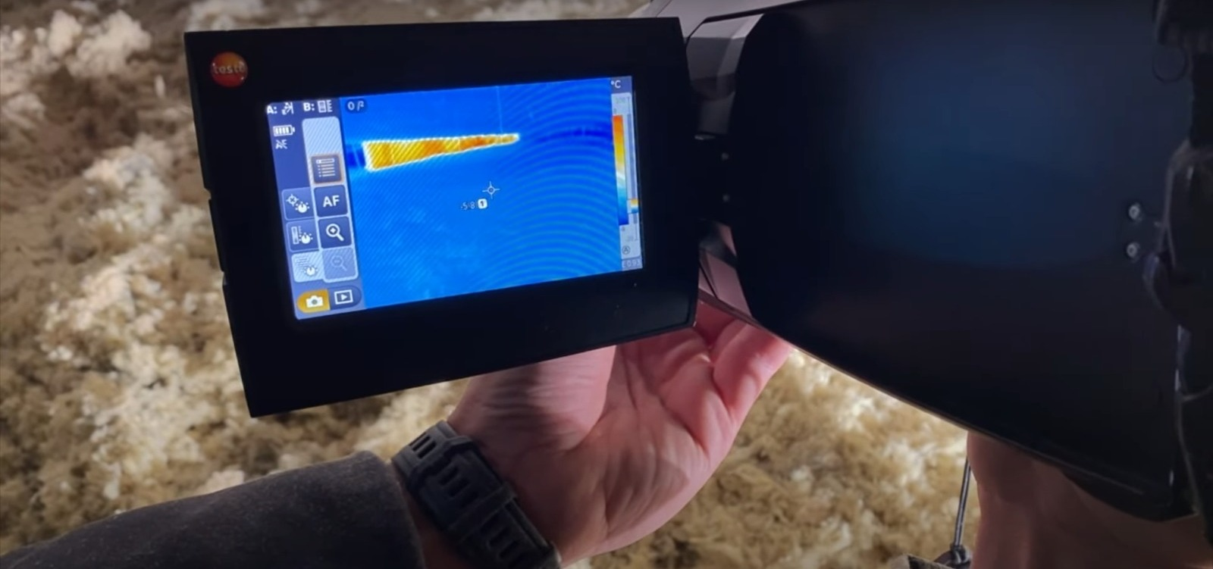
Мониторинг в зимний период
На утепленном доме температура на поверхности минеральной задувной ваты от -5 до -6 С.
В декабре и январе на крыше не образовывались сосульки.
Жильцы верхних этажей отметили существенное положительное изменение в температурном режиме (в квартирах теплее чем годом ранее).

Slide 18
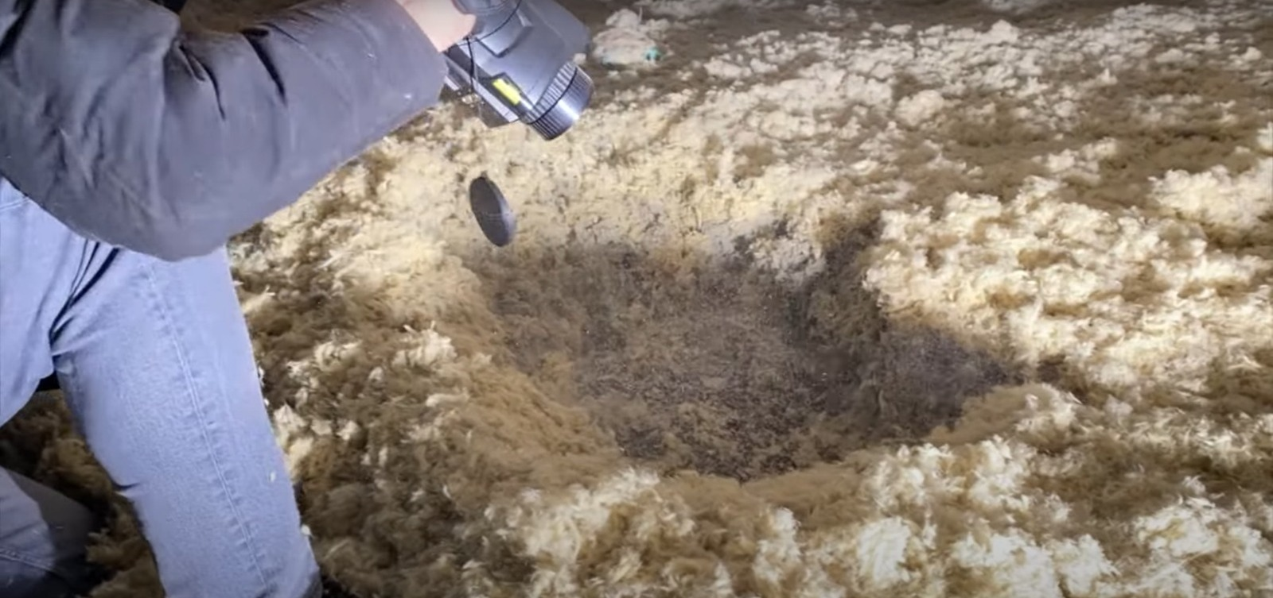
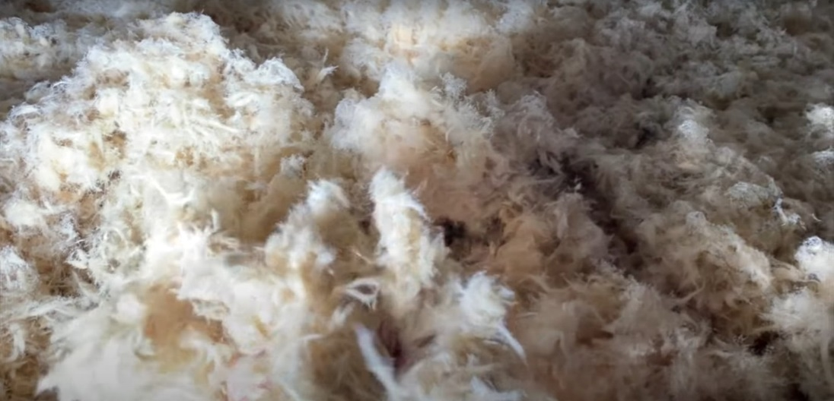
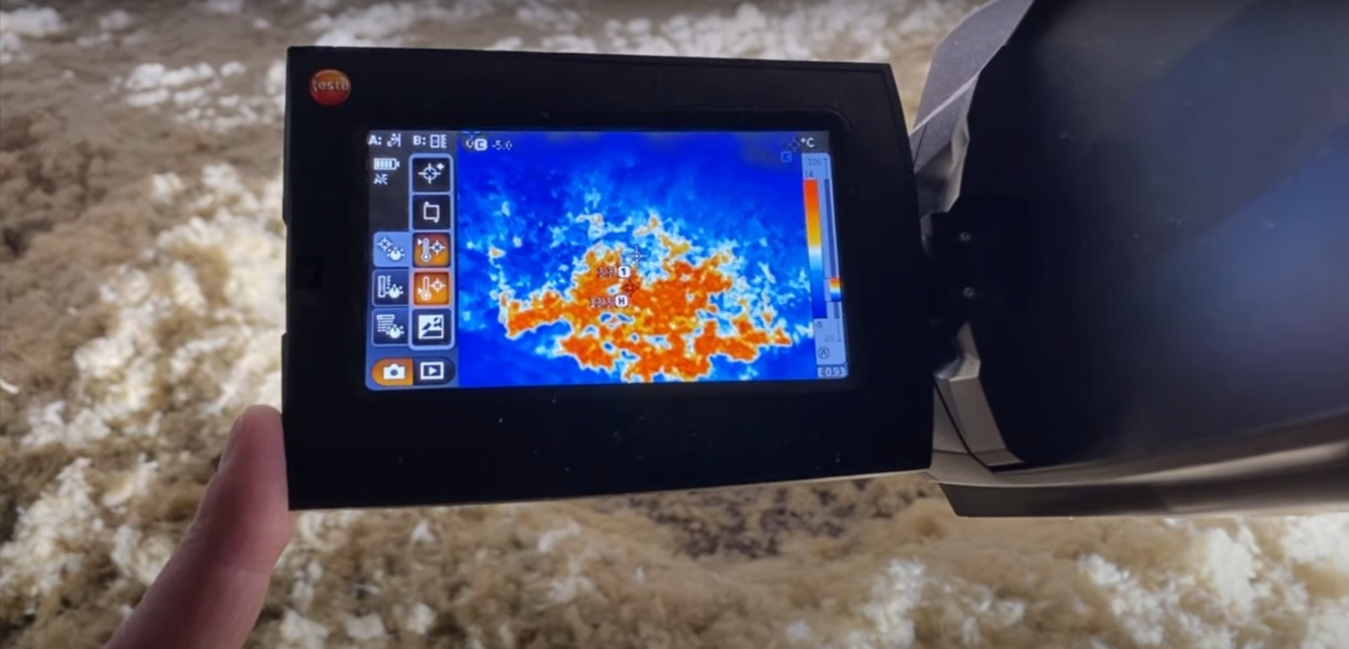
Мониторинг в зимний период
Разгребли задувную вату.
Под минеральным утеплителем температура +13С.
Задувная вата как и внутренняя поверхность кровли сухие, конденсат отсутствует.
Материал не дал усадки. Толщина слоя сохранена.

Slide 19
Новости и дальнейшие планы
Утепление задувной ватой в 2024
  ФКР Санкт-Петербурга запланировал 29 кровель на утепление в сезоне 2024 г.
    В мае-июне было утеплено 29 кровель
Главгосэкспертиза Минстрой России
  В мае 2024 провел осметирование работ по утеплению кровли задувной минеральной изоляцией в Санкт-Петербурге
    Работы по утеплению задувной ватой будут добавлены в реестр для применения в проектах – готовность 4 квартал 2024
Техническая карта ТН
  Тех карта будет готова в 4 квартале 2024

Slide 20
Спасибо за внимание!
Василий Акулов
akulov.v@tn.ru
+7 999 043 06 59

